Slide 1

Single Sign-On với Spring Boot
BU2
Ominext JSC.

Slide 2
Tổng quan về SSO
Demo
Kết luận/Q&A
Notes:
Phần trình bày của em sẽ gồm 3 phần chính:
Phần thứ nhất e sẽ giới thiệu tổng quan về các phương thức xác thực nói chung và SSO nói riêng, so sánh luồng xử lý của việc có sử dụng SSO và không SSO.
Phần thứ 2 e sẽ demo chương trình
Và cuối cùng sẽ là kết luận và thảo luận.
Đầu tiên em xin giới thiệu một số các phương thức xác thực mà đã và đang được dùng trong các hệ thống, ứng dụng từ trước đến nay.

Slide 3
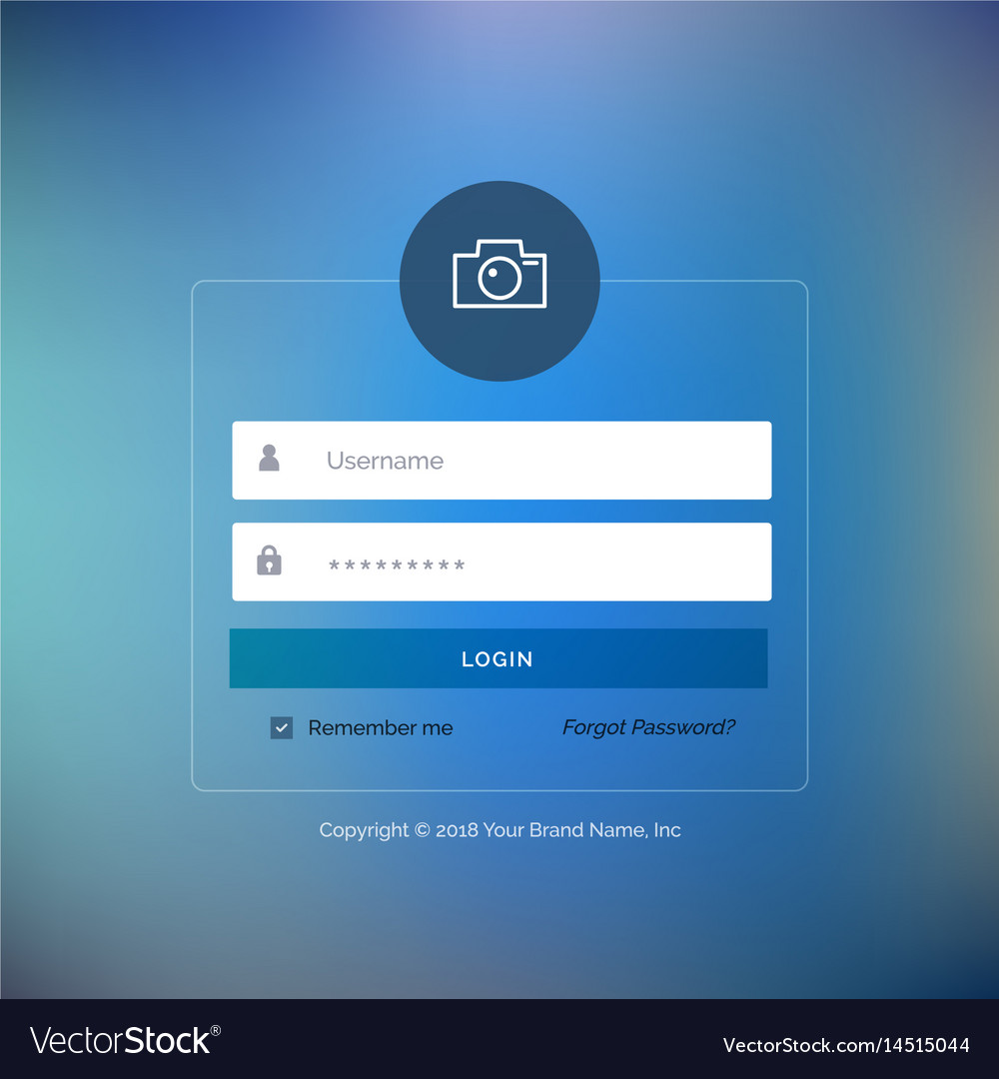
Username + Password
Notes:
Phương thức xác thực lâu đời và cơ bản nhất mà vẫn còn áp dụng đến hiện tại chính là sử dụng Username +Password
Người dung đơn giản chỉ cần cung cấp tên đăng nhập và mật khẩu, sau đó hệ thống sẽ đối chiếu với thông tin được lưu trong database, nếu hợp lệ thì người dung sẽ được xác minh và đưa đến sử dụng các dịch vụ tương ứng.
Theo thời gian thì cũng có một số cải tiến như thay vì sử dụng tên đăng nhập thì người dùng có thể sử dụng email hoặc sđt, luồng xử lý thì vẫn giũ nguyên như vậy.

Slide 4
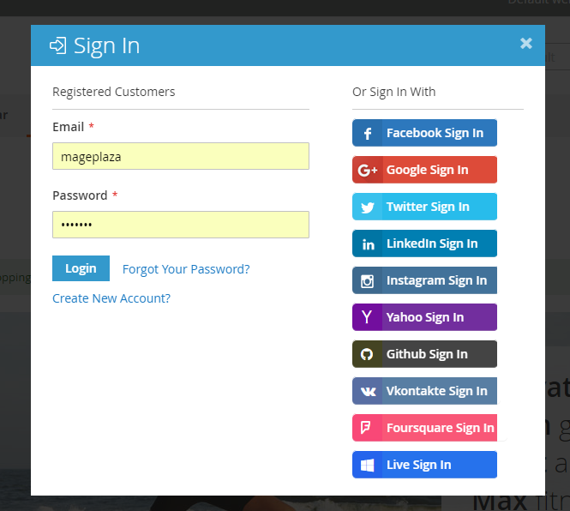
Social Authentication
Notes:
Phương thức tiếp theo mà đang rất phổ biến những năm gần đây chính là phương thức xác thực qua mạng xã hội.
Ở pthuc này, người dung chọn dịch vụ mà mình muốn dung để xác thực tài khoản, sau đó họ sẽ được điều hướng đến ứng dụng tương ứng và xác minh tài khoản đăng nhập ở đó, sau khi hoàn thành các thủ tục thì người dùng sẽ được điều hướng lại về hệ thống gốc. Trong khâu xác minh tài khoản đăng nhập, người dùng thường sẽ được hỏi có đồng ý cấp cho ứng dụng mà mình muốn đăng nhập một số quyền nhất định, hoặc truy cập vào một số dữ liệu nhất định hay không.
Pthuc xác minh thông qua mạng xã hội này sẽ giúp ứng dụng của chúng ta giảm được các công việc liên quan đến xác minh, lưu trữ thông tin người dung hay các nghiệp vụ liên quan đến bảo mật, tất cả đều sẽ do bên thứ 3 (ở đây là các Social Authentication Provider) đảm nhận.
Tuy nhiên, ngoài các ưu điểm thì cũng có các hạn chế. Ví dụ như nếu bên thứ 3 ngừng cung cấp dịch vụ, không cho phép người dung truy cập nữa thì ứng dụng của chúng ta cũng sẽ bị gián đoạn.
Để tránh điều này thì một số trang có thực hiện 1 giải pháp, đó là sau khi đăng nhập thông qua mạng xã hội thì vẫn yêu cầu người dung tạo username và password và liên kết với tài khoản mạng xã hội hiện hành (Account linking)

Slide 5
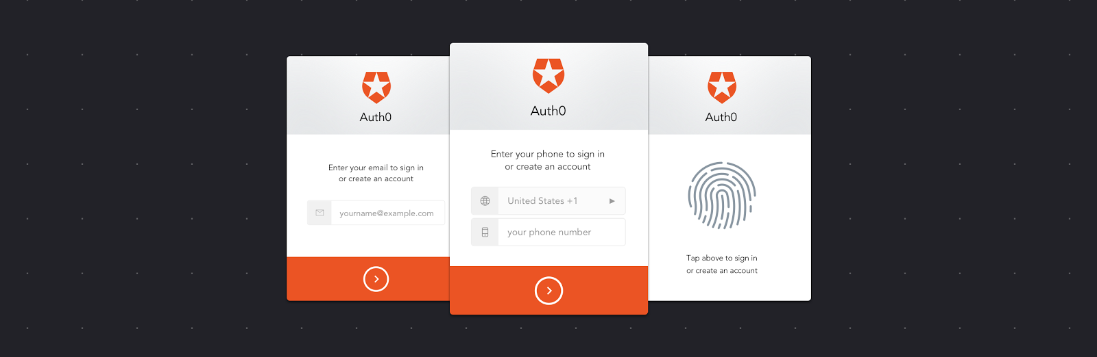
Passwordless
Notes:
Pthuc xác thực tiếp theo mà đang được hướng đến nhằm cải thiện trải nghiệm người dùng đối với pthuc sử dụng tên đăng nhập và mật khẩu truyền thống chính là pthuc Passwordless, dịch ra là không cần mật khẩu.

Slide 6
Notes:
Pthuc này hoạt động như sau:
Người dùng chỉ cần cung cấp duy nhất username (có thể là email, số điện thoại, hoặc kể cả vân tay hoặc võng mạc).
Với username đó, hệ thống sẽ sinh ra 1 mã OTP ( One-time Passcode), và đưa đến người dùng thông qua email, SMS hoặc 1 ứng dụng độc lập.
Người dùng sau đó nhập mã này vào hệ thống và hệ thống sẽ kiểm tra xem có đúng mã hay không, nếu đúng thì người dùng được xác minh.
Quá trình trên có thể được cải tiến thông qua việc thay vì gửi mã OTP, hệ thống sẽ sinh một đường dẫn xác thực magic links, người dùng chỉ cần truy cập đường dẫn đó là sẽ được xác minh đăng nhập.
Pthuc này có 2 lợi ích đáng kể:
Thứ nhất, chủ của hệ thống không cần quan tâm đến việc lưu trữ và bảo vệ thông tin mật khẩu của người dùng.
Thứ hai, người dùng không cần thiết phải ghi nhớ mật khẩu.

Slide 7
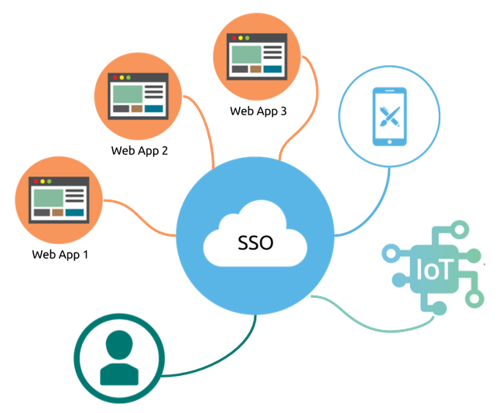
Single Sign-on
Notes:
Và cuối cùng chính là phương thức mà chúng ta sẽ đi tìm hiểu và demo trong hôm nay, pthuc đăng nhập 1 lần Single Sign-on hay gọi tắt là SSO.
Khái niệm SSO này luôn đồng hành cũng 1 khái niệm khác là Identity federation, dịch ra là liên kết danh tính.
Như có đề cập đến ở trên thì SSO cho phép người dùng đăng nhập một lần và có quyền truy cập đến nhiều ứng dụng và dịch vụ độc lập khác.
Identity federation xử lý việc quản lý danh tính người dùng và cấp cho họ các quyền truy cập và đăng nhập các ứng dụng và dịch vụ khác.
Luồng xử lý cơ bản của SSO sẽ là:
Người dùng đăng nhập thông qua 1 trong 3 phương thức đã được nêu ra ở trên ( Username + Password / Social / Passwordless).
Sau đó thông tin đăng nhập của người dùng sẽ được gửi đến 1 Máy chủ xác minh tập trung ( Centralized authentication server).
Sau khi được xác minh và kiểm tra thì máy chủ sẽ cho phép người dùng truy cập vào ứng dụng mà họ muốn đăng nhập.
Tiếp theo em xin trình bày về sự khác nhau giữa luồng xử lý của việc đăng nhập không dùng SSO và đăng nhập có sử dụng SSO.

Slide 8
“ Cho phép người dùng đăng nhập với một ID và mật khẩu duy nhất để có thể truy cập vào một hệ thống hay nhiều hệ thống kết nối với nhau mà không cần sử dụng nhiều tên đăng nhập và mật khẩu khác nhau của từng hệ thống. ”
Notes:
Đây là định nghĩa cơ bản nhất của SSO
Để làm rõ hơn thì e xin trình bày về luồng xử lý của 2 trường hợp xác thực, 1 không dùng SSO và 1 có dùng SSO.
Đầu tiên là với trường hợp đăng nhập bình thường, không sử dụng SSO.

Slide 9

Trường hợp không sử dụng SSO
Yêu cầu thông tin đăng nhập, xác thực người dùng
Sử dụng cookie của domain1 để xác thực người dùng
2
6
Yêu cầu thông tin đăng nhập, xác thực người dùng
5
Same-origin Policy
Lấy cookie của domain1
3
5
domain1.com
Lưu cookie
Browser Cookie Storage
6
Lưu cookie
Domain2.com
1
4
Truy cập
Truy cập
Notes:
Người dùng đầu tiên truy cập đến domain1.com
Tại đây người dùng sẽ phải nhập thông tin đăng nhập và hệ thống sẽ xác minh tài khoản người dùng.
Sau khi quá trình xác minh hoàn tất, trang web sẽ lưu cookie bao gồm thông tin đăng nhập của người dùng vào bộ nhớ cookie của trình duyệt.
Trong trường hợp lý tưởng, thì khi người dùng truy cập đến domain 2, ở đây các thông tin đăng nhập giống hệt domain1, domain2 sẽ truy cập vào bộ nhớ cookie và lấy ra thông tin đăng nhập mà đã được sử dụng ở domain1 để xác thực người dùng.
Nhưng điều này sẽ không thể xảy ra bởi vì chính sách Same-origin, chính sách này nghiêm cấm trình duyệt chia sẻ cookies giữa các domain khác nhau.
Chính vì thế , khi người dùng muốn truy cập và sủ dụng các dịch vụ yêu cầu đăng nhập của domain2 thì phải thực hiện các bước tương tự.
Giải pháp ở đây chính là sử dụng một hệ thống xác thực tập trung , cho phép các ứng dụng, trang web khác nhau có thể giao tiếp trực tiếp với máy chủ xác thực để xem xem người dùng đã được xác minh hay chưa, nếu rồi thì cho phép truy cập.

Slide 10
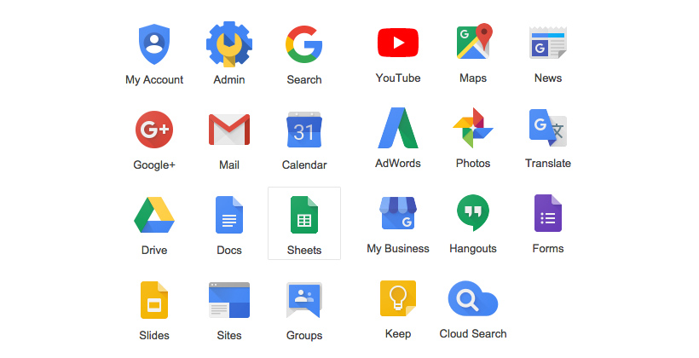
Notes:
Một ví dụ thực tế của giải pháp này chính là Google. Một khi người dùng đã đăng nhập thành công tài khoản google của mình trên bất kỳ 1 ứng dụng nào thuộc hệ sinh thái của google thì tất cả các ứng dụng khác sẽ tự động đăng nhập.
Và đây cũng chính là nguyên lý cơ bản của Single Sign-on

Slide 11
Trường hợp sử dụng SSO
3
10
Người dùng đăng nhập hoặc đã có cookie.
Gửi token và điều hướng
11
Gửi token và điều hướng
5
Sử dụng token để xác thực
Auth Server (domain3.com)
Sử dụng token để xác thực
6
12
2
Điều hướng
9
Điều hướng
4
Lưu cookie
domain1.com
Browser Cookie Storage
domain2.com
Lưu cookie của domain1
13
Lưu cookie của domain2
7
1
Truy cập
8
Truy cập
Notes:
*Trình bày luồng của SSO*
Thành phần quan trọng nhất ở đây chính là máy chủ xác thực Authentication Server.
Tại đây việc lưu trữ, xử lý và điều hướng các yêu cầu xác thực của người dùng sẽ được diễn ra.
Sẽ có nhiều giao thức và chuẩn xác thực được sử dụng, có thể kể đến như: SAML, OAuth2, OpenID, LDAP,… và 1 máy chủ có thể dùng 1 hoặc kết hợp nhiều giao thức với nhau.
Máy chủ xác thực sẽ chịu trách nhiệm chính về 3 khâu, thứ nhất là xác thực người dùng , thứ 2 là uỷ quyền và thứ 3 là quản lý định danh của người dùng.
Xác thực người dùng chính là cho phép người dùng đăng nhập.
Uỷ quyền là cấp các quyền truy cập, chỉnh sửa các thông tin cá nhân của người dùng cho các ứng dụng, hệ thống liên quan.
Và quản lý định danh người dùng chính là quản lý các thông tin cá nhân ,các tài nguyên và các dịch vụ mà đã được đăng ký sử dụng dưới định danh của người dùng này.
Một ví dụ minh hoạ cho việc này là:
1 nhân viên A, mới vào công ty, được sử dụng từng này tool, được truy cập từng này tài nguyên.
Sau 6 tháng, được thăng cấp, được sử dụng thêm từng này tool, được truy cập them từng này tài nguyên.
Mỗi tool thì yêu cầu 1 tài khoản đăng nhập.
Rồi sau 1 năm, nhân viên A này check out.
Quá trình thu hồi quyền truy cập và xoá tài khoản đăng nhập nếu không có SSO sẽ là…..
Và có SSO sẽ là….

Slide 12
Demo

Slide 13
3
10
Người dùng đăng nhập hoặc đã có cookie.
Gửi token và điều hướng
11
Gửi token và điều hướng
5
Sử dụng token để xác thực
Auth Server (domain3.com)
Sử dụng token để xác thực
6
12
2
Điều hướng
9
Điều hướng
4
Lưu cookie
domain1.com
Browser Cookie Storage
domain2.com
Lưu cookie của domain1
13
Lưu cookie của domain2
7
1
Truy cập
8
Truy cập
Add a footer
13
Notes:
Có thể thấy là SSO mang lại sự tiện lợi rất lớn cho người dùng cũng như dễ dàng hơn cho những nhà quản trị hệ thống.
Tuy nhiên thì SSO cũng có một số hạn chế nhất định:
Thứ nhất là vì thông tin xác thực đều quy về 1 chỗ, nên nếu có bị rò rỉ hoặc đánh cắp thì kẻ xấu có thể truy cập được tất cả các ứng dụng mà người dùng đã từng sử dụng.
Thứ hai là nếu chúng ta sử dụng SSO của bên thứ 3, thì chúng ta cần phải có sự tin tưởng và quan tâm nhất định vì nếu bên đó có ý định không tốt thì hệ thống hoặc ứng dụng của chúng ta sẽ bị ảnh hưởng nghiêm trọng.
Và thứ 3, như em đã có đề cập đến ở phần trình bày về phương thức xác thực thông qua mạng xã hội, thì nếu máy chủ xác thực bị ngừng hoạt động thì toàn bộ các ứng dụng liên quan sẽ bị gián đoạn và có thể cũng ngừng hoạt động.

Slide 14
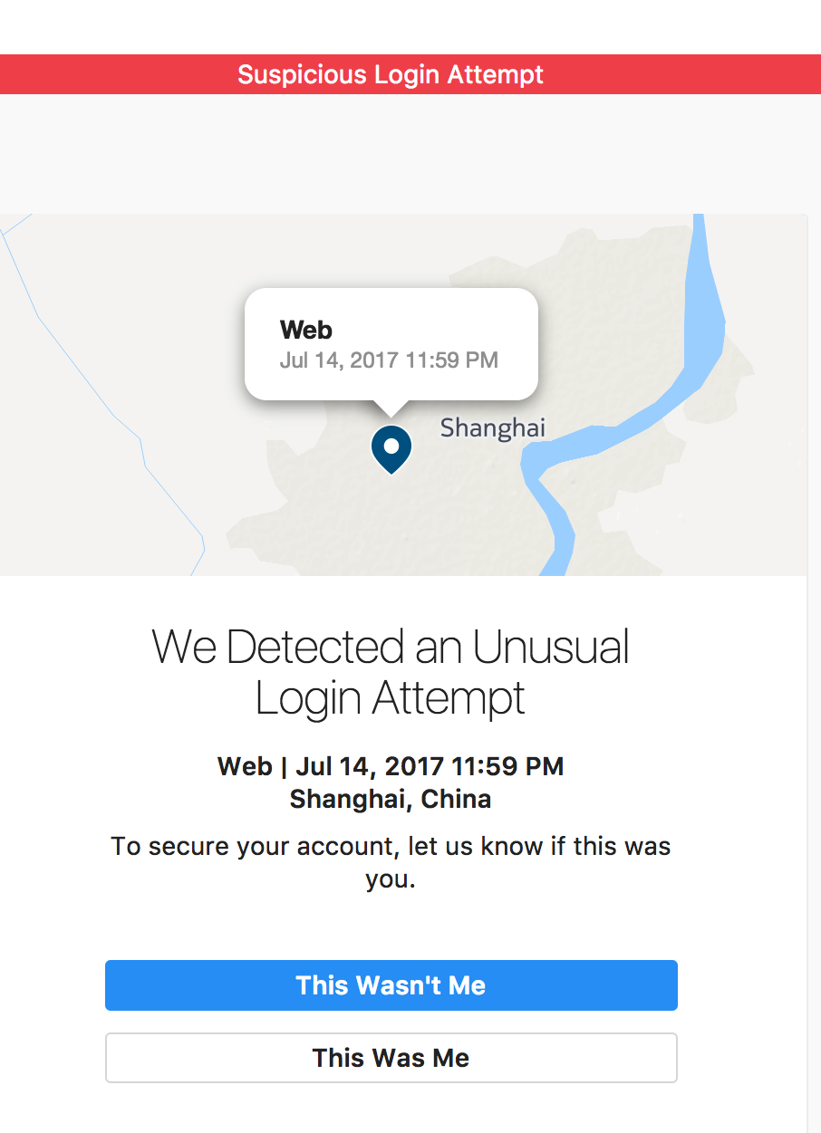
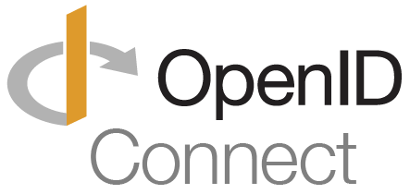
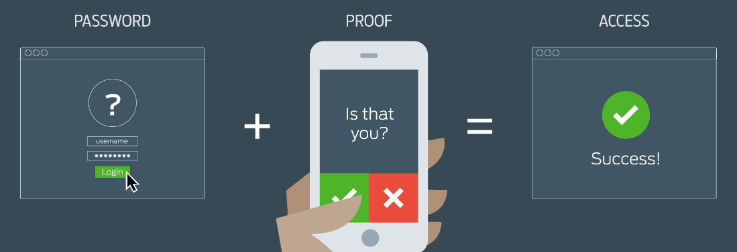


SAML
Notes:
Chính vì thế, đã có một số giải pháp được đưa ra để khắc phục những trường hợp này, đó là:
Áp dụng xác thực đa lớp
Sử dụng các chuẩn xác thực như SAML, Oauth, OpenID Connect, Kerberos,…
Tích hợp giám sát phiên làm việc để phát hiện ra các hoạt động đáng ngờ, ví dụ như đăng nhập tại 1 địa điểm nhưng các request tiếp theo lại từ địa điểm khác, hay là đăng nhập từ 1 thiết bị không xác định.
Những giải pháp này đã và đang được nhiều nhà cung cấp dịch vụ SSO như FB, Google áp dụng. Trong tương lai chắc chắn sẽ còn nhiều những giải pháp khác được áp dụng để có thể hoàn thiện được phương thức xác thực rất mạnh mẽ này.

